Slide 1
Kompleksinių paslaugų šeimai teikimas Rokiškio rajone Nr. 08.4.1-ESFA-V-416-10-0005
Bendra projekto vertė - 215.102,5 Eur
Finansuojama iš Europos socialinio fondo
Projekto vykdytojas - Rokiškio rajono savivaldybės administracija. Projekto partneriai: Rokiškio socialinės paramos centras, Visuomeninė organizacija ,,GELBĖKIT VAIKUS‘‘ bei VšĮ Saviugdos centras.

Slide 2
Projekto tikslas ir trumpas aprašymas
Tikslas - suteikti Rokiškio rajono gyventojams kokybiškas, kompleksiškai teikiamas paslaugas šeimai.
Trumpas projekto aprašymas Projektas atitinka Rokiškio rajono savivaldybės strateginio plėtros iki 2022 metų plano vieną iš prioritetinių sričių – žmogiškųjų išteklių ir socialinės gerovės plėtra. Plane iškeltas uždavinys – teikti kokybiškas ir visiems prieinamas sveikatos priežiūros ir socialines paslaugas, didinti socialinių paslaugų kokybę ir prieinamumą, mažinti socialinę atskirtį, nes rajone ryškiai atsiskleidžia ekonominės padėties kaitos reiškiniai: nedarbas, migracija, gana didelis socialinių paslaugų gavėjų skaičius, nepakankamas vaikų ir jaunimo užimtumo užtikrinimas, augantis tėvų, kuriems trūksta tėvystės gebėjimų auklėjant ir ugdant vaikus, skaičius, didėja šeimų, kurioms reikalinga pagalba dėl sutrikusių santykių šeimoje, didelis socialinės rizikos šeimų skaičius. Kompleksiškai teikiamų paslaugų šeimai, kad galėtume tinkamai spręsti šeimoms iškylančias problemas, rajone nėra.
Tikslinė grupė: jaunos šeimos (kurių bent vienas iš tėvų iki 29 m.), nes būtent jauname amžiuje, neturint gyvenimiškos patirties, pritrūksta žinių ir įgūdžių tinkamam visuomeniniam šeimos funkcionavimui užtikrinti, kai susiduriama su šeimos ir darbo įsipareigojimų derinimu, darbo paieška, vaikų priežiūra ir pan.; ir šeimos, turinčios sunkumų (nedarbas, liga, krizė). Atsižvelgiant į minėtas aplinkybes, rajono šeimoms svarbu pasiūlyti ir suteikti kompleksines paslaugas, siekti įgalinti šeimas, kol dar nėra iškilusios problemos arba kol šeimos ir darbo įsipareigojimų derinimo, vaikų priežiūros, tarpusavio santykių šeimoje problemos dar nėra įsisenėjusios, kad galima būtų išvengti su minėtomis problemomis susijusios bedarbystės, skurdo, vaikų nepriežiūros.
Kad paslaugos šeimai būtų teikiamos kompleksiškai, lanksčiai, racionaliai naudojant turimus išteklius planuojame teikti šias paslaugas: pozityvios tėvystės mokymus, psichosocialinę pagalbą, šeimos įgūdžių ugdymą ir sociokultūrines paslaugas, potencialios tikslinės grupės informavimo, konsultavimo apie kompleksiškai teikiamas paslaugas šeimai, įtraukimo į paslaugas priemonių vykdymo, tikslinių grupių informavimo apie kitas aktualias savivaldybėje teikiamas paslaugas.
Paslaugas gaus 300 Rokiškio rajono asmenų (šeimų). Bendruomeninių šeimos namų funkcijas ir planuotas projekto veiklas vykdys NVO ir jos darbuotojai. Laukiamas rezultatas – 300 Rokiškio rajono asmenų (šeimų) gaus kokybiškas kompleksiškai suteiktas paslaugas.

Slide 3
Situacija su projekto įgyvendinimu (kas šiuo metu vykdoma, kas jau įvykę)
Veiklos vykdomos nuo 2018 m. vasario 21 d. Didžiausias poreikis yra individualioms psichologo konsultacijoms, kurios vykdomos viso projekto laikotarpiu. Nuo veiklų vykdymo laikotarpio pradžios iki dabar šiomis paslaugomis pasinaudojo 152 asmenys. Taip pat vykdomi pozityvios tėvystės mokymai, kuriuos sudaro 8 –ių paskaitų ciklas, buvo sudarytos keturios tėvų grupės, iš viso 60 asmenų. Iki šiol rajone nebuvo teikiama mediacijos paslauga ir pradėjus vykdyti projektą šia paslauga pasinaudojo rajono šeimos, turinčios teisinių problemų . Mediacija - tai taikus ginčų sprendimo būdas.
Vasarą buvo suorganizuotos dviejų dienų stovyklos šeimoms, kurios lankė pozityvios tėvystės mokymo kursus. Stovyklų metu, vyko psichologės paskaita, lankėsi ir mokymus vedė žinomas lektorius Vaidas Arvasevičius. Vaikus linksmino ir ,,piratų lobių paieškos’’ programą vedė animatorė Monika.
Šiuo metu pradedama vykdyti šeimos terapija. Šeimos terapija organizuojama šeimoms, susiduriančioms su bendrų ryšių negebėjimo užmegzti tarpusavyje problema. Ši paslauga padės surasti naujų būdų, kaip spręsti konfliktus ir jų išvengti. Taip pat prasidėjo grupinių paskaitų/užsiėmimų ciklas. Kuris yra numatytas dešimtyje seniūnijų ir jau pradėjo vykti Pandėlyje bei Rokiškyje. Ciklą sudaro 6 –ių mokymų grupiniai (iki 20 asmenų) užsiėmimai bendruomenėje aktualiomis temomis, kurias veda lektoriai – psichologai.
Planuojame pradėti vykdyti grupines psichologo konsultacijas, kurios bus organizuojamos asmenims, kurie buvo patyrę smurtą, susidūrė su sunkiomis ligomis, savižudybės atvejus artimoje aplinkoje ir kt. Grupių nariai bus priskiriami į grupes pagal problematiką. Susitikimų turinys bus įgyvendinamas atvejo analizės, gerosios patirties pasidalijimo pagalba.

Slide 4
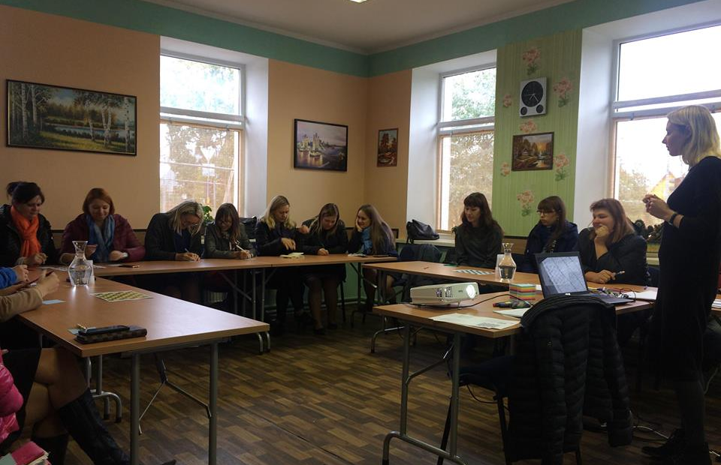
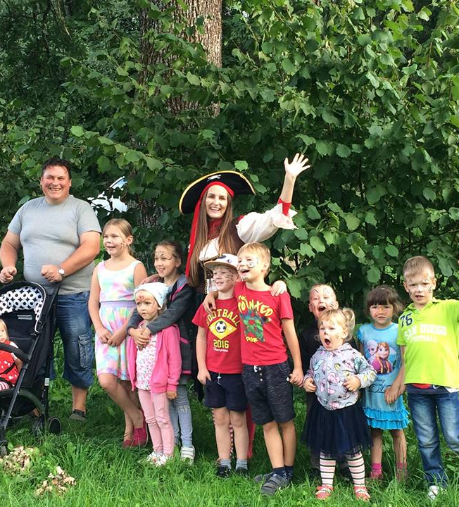
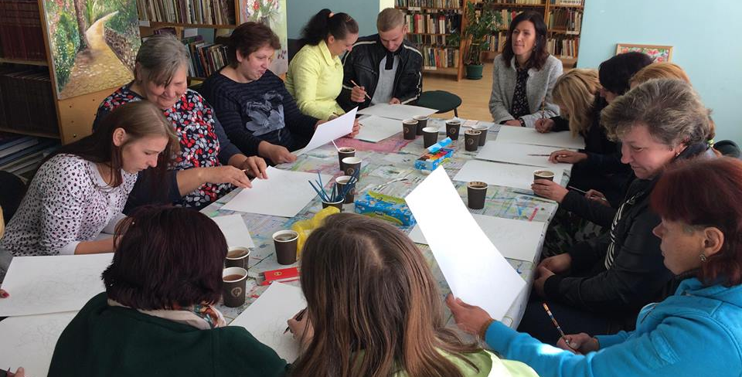
Nuotraukos (gali būti prieš projekto įgyvendinimą, įgyvendinimo metu, po projekto įgyvendinimo)

